Slide 1
«Война :взгляд сквозь время»
Муниципальное бюджетное общеобразовательное учреждение
«Средняя общеобразовательная школа №16 с углубленным изучением отдельных предметов» Нижнекамского муниципального района Республики Татарстан
Книжная выставка Для тех, кто хочет знать и помнить
о людях, бесстрашно сражавшихся и победивших
Школьная библиотека
2025

Slide 2
Сохранить память о войне и ее героях нам помогают книги
Книги о войне нужно обязательно читать, через них передается память, уважение к подвигу, который совершили наши бабушки и дедушки, на их жизненных примерах мы учимся быть людьми
Подростки, эвакуированные из зоны боевых действий, оставшиеся во вражеском тылу или блокадном Ленинграде, и сегодняшние ребята, отстаивающие память о том далёком времени — что их объединяет? Выросшие в разных временных условиях, они похожи своим отношением к жизни, чувством причастности. Им не всё равно, в каком мире они будут жить завтра, и для них «любовь к Родине» и «патриотизм» не отвлечённые понятия. В этой подборке, адресованной ученикам средних и старших классов, — истории ровесников, доказавших это своей жизнью
https://разговорыоважном.рф/27-01-2025/dni-voinskoj-slavy-Rossii.mp4

Slide 3
Почему мы должны читать?
Война – это не только прошлое. Это уроки, которые важно помнить.
Современные авторы помогают нам увидеть войну по-новому, через призму XXI века.
Они исследуют сложные вопросы морали, психологии и человеческих отношений в экстремальных условиях.

Slide 4


Война
Великая Отечественная война. 1941-1945: рассказы, стихи, очерки, письма.
В основу книги легло огромное количество материалов из музейных и личных архивов. Отрывки из документов, историко-бытовые комментарии соседствуют со стихами, рассказами советских поэтов и писателей, очерками фронтовых корреспондентов. Ордена, медали и наградные листы сменяются диктантами из ученических тетрадей и письмами родных людей. На страницах уникального издания в объёмных иллюстрациях оживает четырёхлетний путь советского народа от начала Великой Отечественной войны до победного салюта
Нерсесов Яков
Николаевич
Подрастающее поколение узнает из этой книги о самой страшной войне за всю историю человечества. Для среднего школьного возраста. Серия "История России" - единственная в своем роде серия книг для детей, наиболее полно раскрывающая перед юным читателем весь уникальный мир русской истории. Серия выпускается с 1998 г. и насчитывает уже более 50 книг

Slide 5
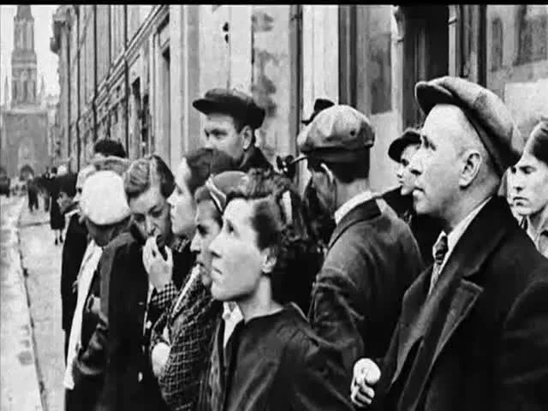

22 июня 1941 года
2 июня 1941 года началась Великая Отечественная война. Этот день вошел в календарь как День памяти и скорби.
На рассвете 22 июня 1941 года фашистская Германия нанесла первые массированные удары по территории Советского Союза.
Великая Отечественная война продолжалась 1418 дней и ночей. Советский Союз потерял в ней около 27 миллионов человек – точные цифры подсчитать до сих пор невозможно. Великая Отечественная стала отдельной главой Второй мировой и её главным содержанием. В орбиту войны так или иначе были вовлечены более 60 стран, боевые действия велись не только в Европе, но и в Азии и Африке, на морских и океанских просторах

Slide 6

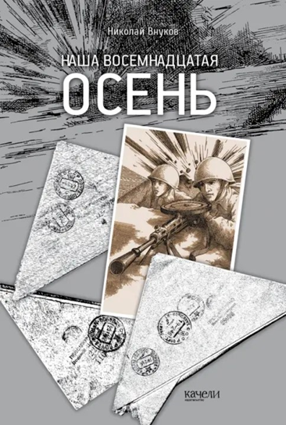

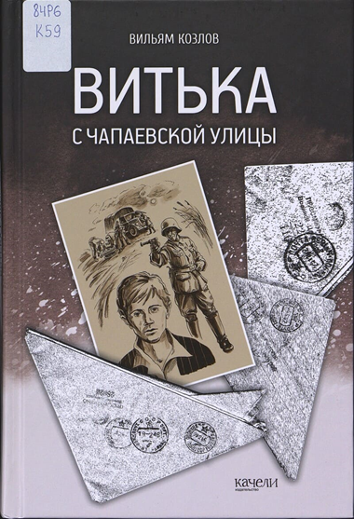
“Завтра была война...”
Виктор Драгунский
Он упал на траву…
Вильям Козлов.
Витька с Чапаевской улицы
Федор Кнорре
Оля
Николай Внуков
Наша восемнадцатая осень
Митя Королёв работает декоратором в театре и влюблён. Его не призвали в армию из-за хромоты, но он тогда не очень и расстроился. Он же не знал, что будет война. А теперь его не берут на фронт, но, как всех немощных, отправляют рыть окопы под Москвой.
Осень 1941-го, враг совсем рядом, волна немецкого наступления докатилась и до свежевырытых окопов, и до народных ополченцев, у которых ни оружия, ни навыков войны - одни лопаты…
Отчаянные мальчишки Витька, Сашка и Гошка, умный Коля, красавица Аллочка и трогательная Люся — все они живут в одном доме на Чапаевской улице, учатся в одной школе и перешли в восьмой класс. Летом 1941 года они отправляются «за романтикой и испытаниями». Ребята пойдут в турпоход по мирной земле, а вернутся уже в войну…
Еще вчера Ларька переживал из-за оценки по математике, да так, что кошмары снились, а сегодня уже получил повестку на фронт. Вчерашние одноклассники будут шутить и подкалывать друг друга на призывном пункте, словно война еще где-то далеко, еще в другом, страшном мире. Но общие воспоминания о походах в горы, танцах и первых влюбленностях резко оборвет реальность первого жестокого боя. Взрослая жизнь начнется внезапно и страшно - с грохота танков и разрыва снарядов.
Оля — девочка с характером. Она остроумна, немного заносчива, упряма и порой совершает отчаянные поступки. Олины родители, как гласят цирковые афиши, — чудо-стрелки, знаменитые снайперы Родион и Елена Рытовы. Чудесный и странный мир цирка, мир волшебной сказки сочетается с обыденной, хотя и непростой жизнью в маленьком провинциальном городе; и на середине повести всё это сталкивается с датой 22 июня 1941 года

Slide 7
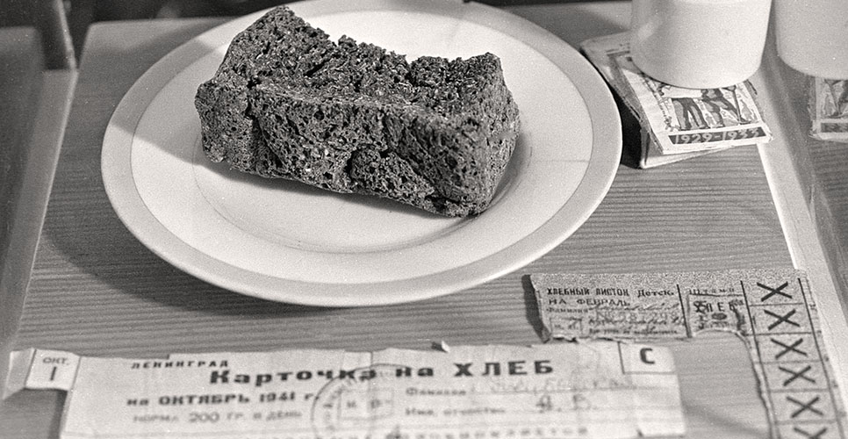
Ленинградская блокада https://yandex.ru/video/preview/13800461780425821633
8 сентября 1941 года началась 872-дневная блокада Ленинграда
В этот день начался один из самых трагических этапов Великой Отечественной войны – блокада Ленинграда. Мужественные жители города стойко выдержали 872 дня, в течение которых сообщение с остальной страной поддерживалось только по Ладожскому озеру и по воздуху. Блокада была снята 27 января 1944 года

Slide 8

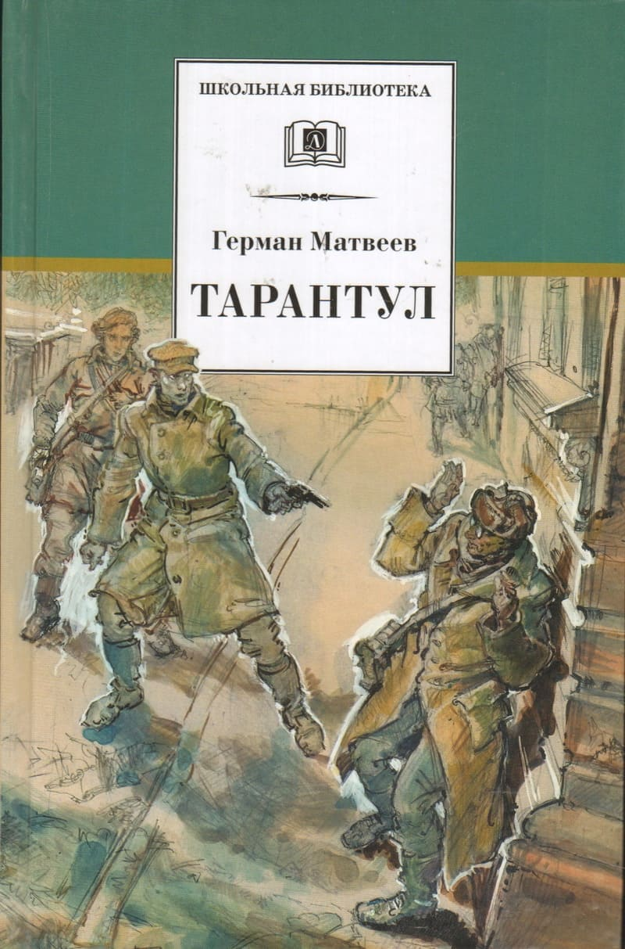
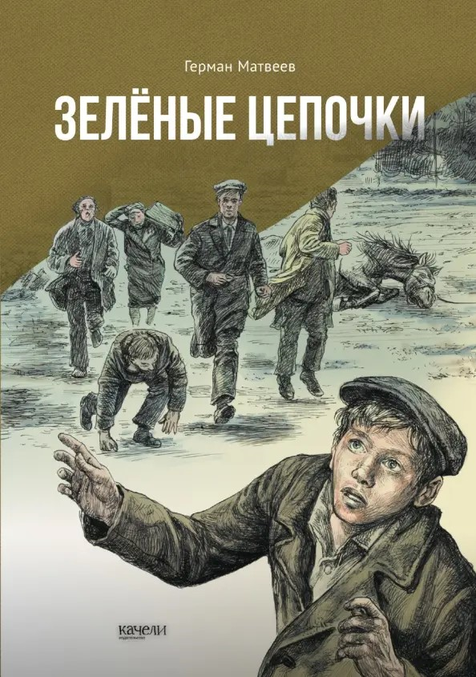

“Я говорю тебе из Лениграда...”
Александр Крестинский
Мальчики из блокады
Герман Матвеев: Зеленые цепочки
Илья Миксон
Жила,была
Герман Матвеев
Тарантул
Александр Алексеевич Крестинский — писатель, переживший в детстве блокаду. Рассказы и повесть, вошедшие в сборник, автобиографические; и всё же прежде всего это художественные тексты, адресованные подростку. Правдиво и просто рассказывают они о понятных юному читателю вещах: о мальчишеской дружбе и первой любви, о родительском самопожертвовании, о детстве и юности, пришедшихся на годы Ленинградской блокады
Действие повести происходит в 1943 году в осаждённом фашистами Ленинграде. Из секретной информации становится известно, что в осаждённый город собирается прибыть жестокий и коварный шпион Тарантул. Советская контрразведка разрабатывает операцию, в которой по заданию майора госбезопасности принимают участие Миша Алексеев и команда его надёжных друзей. Подросткам предстоит проявить всё свое мужество, ловкость и хитрость, чтобы, рискуя жизнью, выловить группу фашистских агентов
Одна из самых увлекательных детских книжек про шпионов. Начало Великой Отечественной войны, вокруг Ленинграда кольцо блокады, фашисты пытаются захватить город... И в это время обычные ленинградские мальчишки пытаются найти и обезвредить лазутчиков, которые указывают вражеским бомбардировщикам путь, отправляя в тёмное небо яркие зелёные ракеты.
Таня Савичева родилась в большой и дружной семье, училась в школе, ходила с друзьями в кино… Ее жизнь была совершенно обычной и ничем не примечательной до 8 сентября 1941 года, когда враг окружил ее родной Ленинград. Современный подросток, к счастью, даже представить себе не может, что довелось пережить маленькой, голодной и напуганной девочке. Но от ее блокадного дневника замирает сердце: «Женя умерла…», «Бабушка умерла…», «Лека умер…», «Мама в 13 мая в 7.30 утра…», «Савичевы умерли. Умерли все», - изо дня в день записывает девочка с двумя косичками (по крайней мере такой мы видим ее на фотографиях с мамой, братьями и сестрами) на пустых страницах потрепанной телефонной записной книжки. Блокадный дневник Тани обжег сердце и Ильи Миксона. «Я решил рассказать о былом и отправился по следам горя, безмерных страданий, безвозвратных потерь.

Slide 9
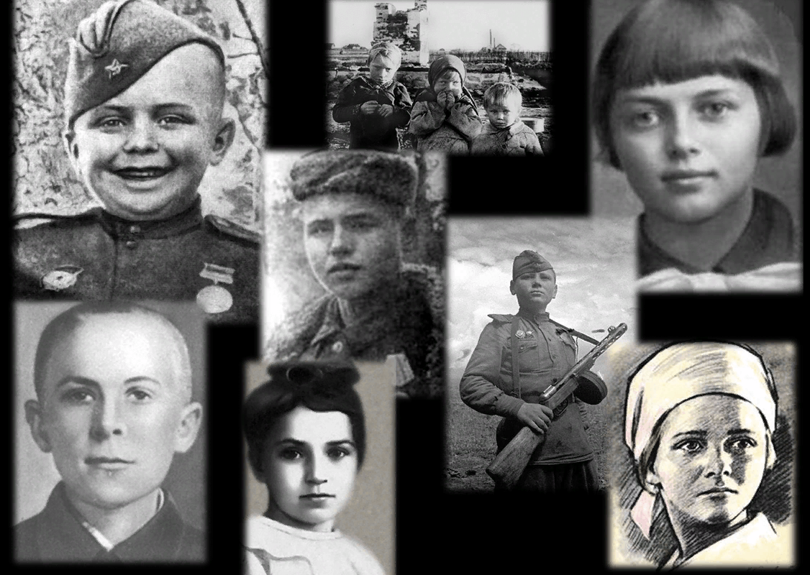
Юные герои великой отечественной
Мы этой памяти верны. Юным героям Великой Отечественной войны посвящается... - смотреть онлайн в поиске Яндекса по Видео
Времена не выбирают, гласит известная мудрость. Кому-то достаётся детство с пионерскими лагерями и сбором макулатуры, кому-то — с игровыми приставками и аккаунтами в социальных сетях. Поколению детей 1930-х досталась жестокая и страшная война, отнимавшая родных, близких, друзей и само детство. И вместо детских игрушек самые стойкие и отважные брали в руки винтовки и автоматы. Брали, чтобы мстить врагу и сражаться за Родину. Война — не детское дело. Но, когда она приходит в твой дом, привычные представления меняются кардинально.

Slide 10




Рядом с отцами на защите родины
Эдуард Веркин
«Т-34». Памятник forever
Юрий Иванов. Мы шли под грохот канонады
Василий Клепов
Тайна золотой долины
Татьяна Кудрявцева Маленьких у войны не бывает
Эта книга — про маленьких, которых судьба заставила стать взрослыми. Истории обычных ребят, вынужденных не понаслышке узнать, что такое война и что такое блокада, не оставят ни одно сердце равнодушным. Как неравнодушными оставались в те страшные дни маленькие герои этой книги: в блокадном кольце и на передовой, в оккупации и в эвакуации они продолжали читать и рисовать, сочинять стихи и музыку, петь, снимать кино и танцевать. А ещё — верить и с каждым своим шагом приближать Победу.
Герои повести — неразлучная троица Генка-Витька-Жмуркин — восстанавливают местный мемориал погибшим в Великой Отечественной войне. Ребята не только восстанавливают мемориал с танком Т-34, но и защищают его от взрослых бандитов, которые пытаются увезти новую плиту, установленную на постаменте. Мальчишки дают ночной бой бандитам, защищая всех, кто честно служил Родине и кто уже не может постоять за себя. Ребята становятся взрослее и мудрее, проявляют себя в настоящем мужском деле, отстаивают в бою то, что им дорого
Роман о жизни ленинградского школьника начинается описанием нескольких месяцев его довоенного детства. В первые же дни после нападения Германии на СССР герою придётся вплотную столкнуться с фашистами, подобравшимися к Ленинграду. Маленькие вставки о будущем главного героя дают понять, что он выживет.
Книга эта — о приключениях в годы войны. Да, мальчишки всегда остаются мальчишками: они собираются на поиски сокровищ. Вот только истратить добытое золото планируют на танки, способные бить врага

Slide 11




Рядом с отцами на защите родины
Надежда Надеждина
Партизанка Лара
Нина Ефремова
Орленок в небе
Эдуард Веркин
Облачный полк
Людмила Никольская
Должна остаться живой
Повесть о Ларисе Михеенко, обыкновенной девочке, которая во время войны оказалась в оккупации и не смирилась с тем, что фашисты убивают её односельчан, отправляют молодежь в Германию. Вместе с подругами она ушла в лес к партизанам. Лара была связной, добывала и доставляла в отряд сведения, которые помогали бороться с врагами.
До войны Майя мечтала вступить в тимуровский отряд, но была мала, а в первую блокадную зиму её план наконец осуществляется. Многие из новых знакомых Майи изнурены голодом, и она берётся им помогать: кому натаскать воды, кому добыть еды… Девятилетняя девочка становится ангелом-хранителем для обессиленных беззащитных стариков и малышей, проявляет удивительную силу духа, честность и отвагу.
Документальные рассказы о юных покорителях неба, об их учёбе, буднях и первых боевых вылетах
«Облачный полк» — современная книга о войне и её героях, книга о судьбах, о долге и, конечно, о мужестве жить. Это книга, написанная в лучших традициях отечественной прозы для юношества

Slide 12
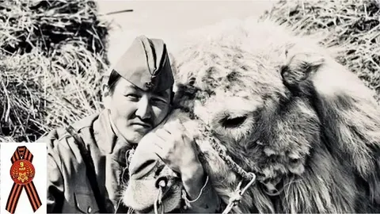
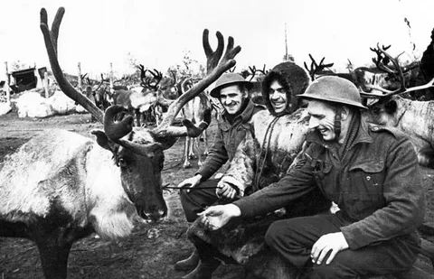
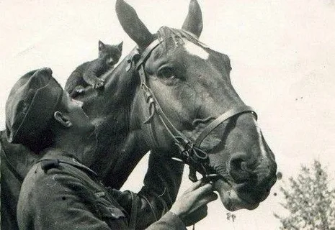
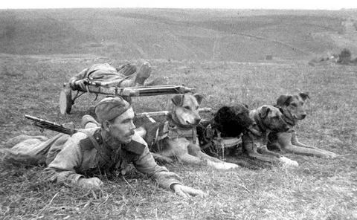
Животные – участники Великой Отечественной войны
ПЕСНЯ ФРОНТОВЫХ СОБАК - смотреть онлайн в поиске Яндекса по Видео
Во время Великой Отечественной войны за мир сражался весь Советский Союз. И речь не только о людях. Двигаться к победе помогали и четвероногие друзья человека. Рассказываем истории об удивительно умных, чутких и героических пушистых помощниках, благодаря которым были спасены десятки, а то и сотни человек.

Slide 13
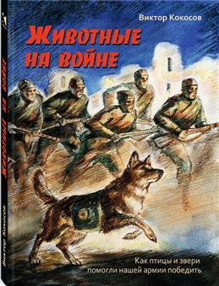

Животные на войне:
От верблюдов и коней до котов и голубей
Виктор Кокосов. Животные на войне
Борис Сопельняк
Рядовой Рекс
Не думал, не гадал командир дивизионной разведки капитан Громов, что когда-нибудь придется ему брать такого странного "языка"... о четырех ногах! В одной из ночных вылазок на его возвращавшихся с задания разведчиков внезапно напал здоровенный пес. Собаку подстрелили, но когда вернулись за оставленным из-за обстрела пленным немецким офицером, оказалось, что она жива. Громов решил выходить "немца" и попробовать "перевербовать", сделав из врага верного боевого товарища...
Как птицы и звери помогли нашей армии победить.Победа в Великой Отечественной войне — одно из главных событий в истории нашей страны. За Победу сражались миллионы солдатна фронте, мирных граждан в тылу и… животных и птиц! Четвероногиеи крылатые бойцы наравне с людьми участвовали в опаснейших военных операциях, доставляли важные грузы, работали минёрами и разведчиками, связистами и санитарами. Писатель Виктор Кокосов собралистории о собаках, кошках, лошадях, ослах, лосях, голубях, верблюдахи даже одном козле, из которых читатели узнают, насколько важными ценным был вклад животных в нашу Победу.

Slide 14
Ссылки на библиотеки
Читать онлайн ««Т-34». Памятник forever», Эдуард Веркин – Литрес
Читать онлайн «Облачный полк», Эдуард Веркин – Литрес,
https://mp3song.cc/mp3/%D1%8D%D0%B4%D1%83%D0%B0%D1%80%D0%B4-%D0%BD%D0%B8%D0%BA%D0%BE%D0%BB%D0%B0%D0%B5%D0%B2%D0%B8%D1%87-%D0%B2%D0%B5%D1%80%D0%BA%D0%B8%D0%BD-%D0%BE%D0%B1%D0%BB%D0%B0%D1%87%D0%BD%D1%8B%D0%B9-%D0%BF%D0%BE%D0%BB%D0%BA.html?ysclid=m8e7454jn0360764885
Федор Кнорре - Оля читать онлайн
ВОЕННАЯ ЛИТЕРАТУРА --[ Проза ]-- Козлов В. Ф. Витька с Чапаевской улицы
Виктор Драгунский - Он упал на траву… читать онлайн
Книга: Мы шли под грохот канонады - Юрий Иванов. Купить книгу, читать рецензии | Лабиринт
Василий Клепов - Тайна Золотой Долины читать онлайн
Читать онлайн «Партизанка Лара», Надежда Надеждина – Литрес
Должна остаться живой

Slide 15
Использованные материалы
1.Детям о войне: 7 важных книг на непростую тему | Издательство АСТ (ast.ru)
2. www.labirint.ru/books/801281/
3. 10 книг для подростков о Великой Отечественной.. | Лабиринт Дети | ВКонтакте (vk.com)
https://barnaul.press/
Обращение Левитана 22 Июня 1941 года. Объявление о начале войны — Видео от Ждон Сильверчук - смотреть онлайн в поиске Яндекса по Видео
https://yandex.ru/video/preview/13800461780425821633
Мы этой памяти верны. Юным героям Великой Отечественной войны посвящается... - смотреть онлайн в поиске Яндекса по Видео
ПЕСНЯ ФРОНТОВЫХ СОБАК - смотреть онлайн в поиске Яндекса по Видео
составитель выставки педагог-библиотекарь Рахимова Р.Р.

